Slide 1
Достопримечательности нашего города Рыбинска
Памятник «БУРЛАКУ»
Подготовили воспитатели Д/с №3
Славянская Т.Ю
Соловьева Е.Н
Рыбинск 2023г

Slide 3
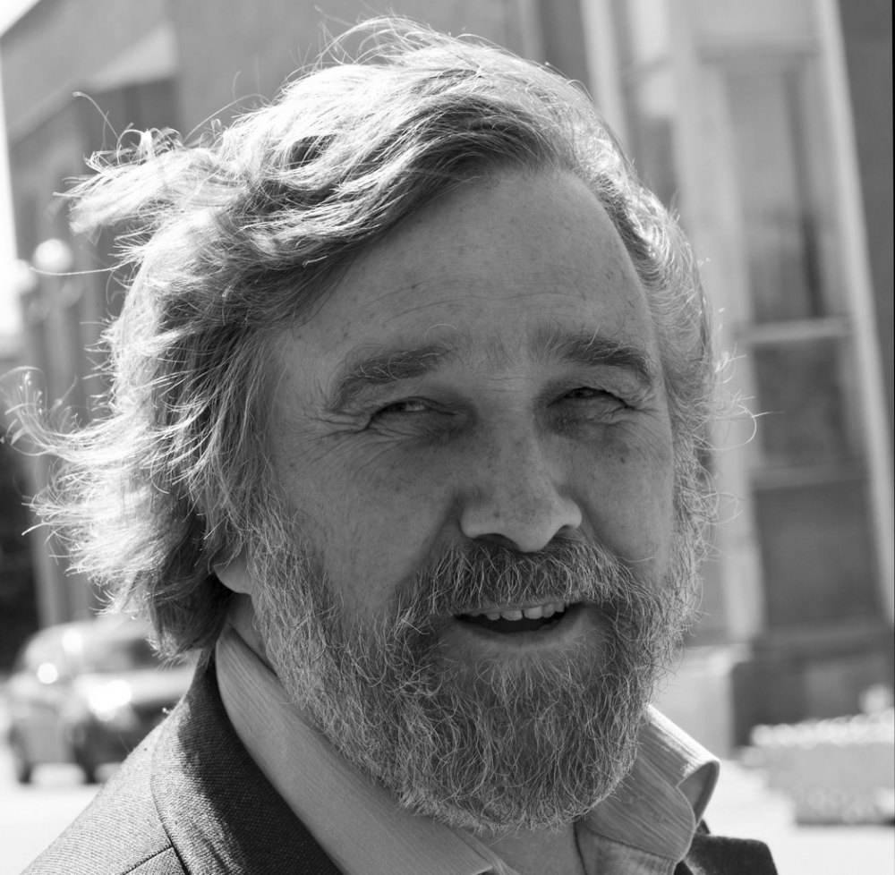
Памятник был установлен в1977 году Скульптор - местный уроженец Лев Писаревский (1906-1974), архитектор – Николай Александрович Лосев.(1948)

Slide 4
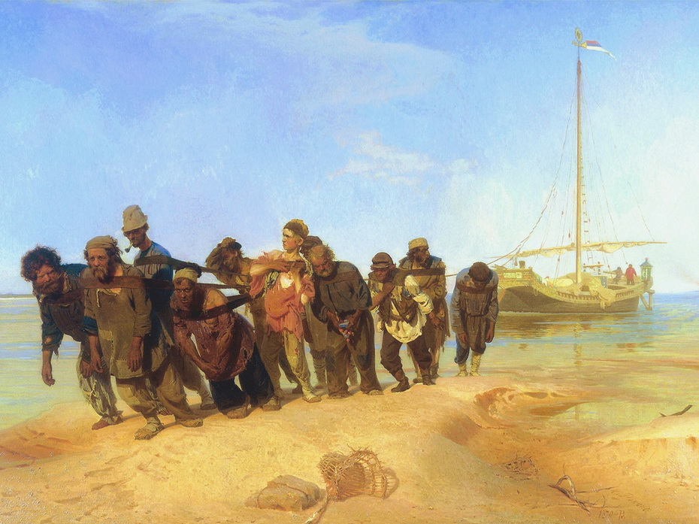
Картина Ильи Репина «Бурлаки на Волге» 1870-1873г

Slide 5
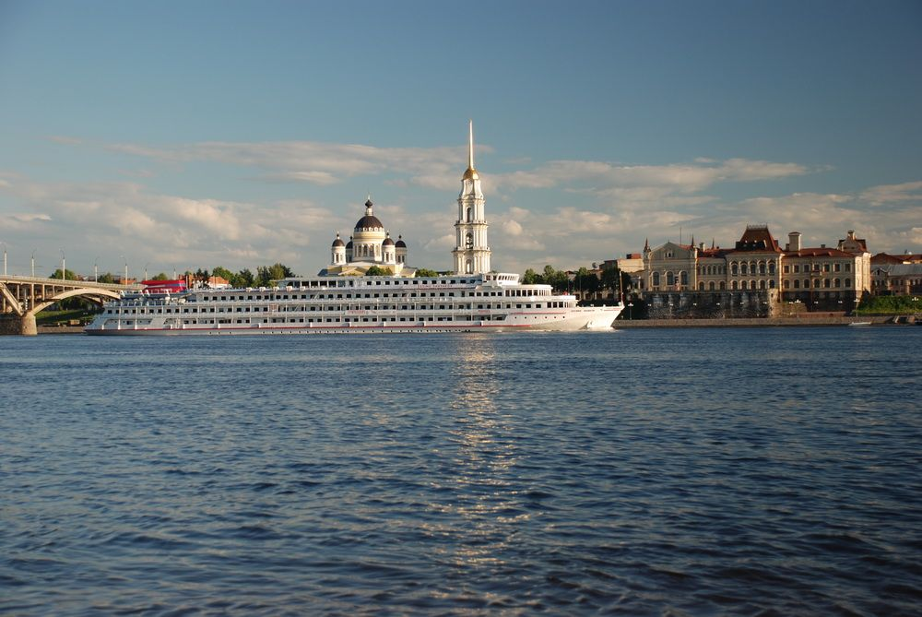
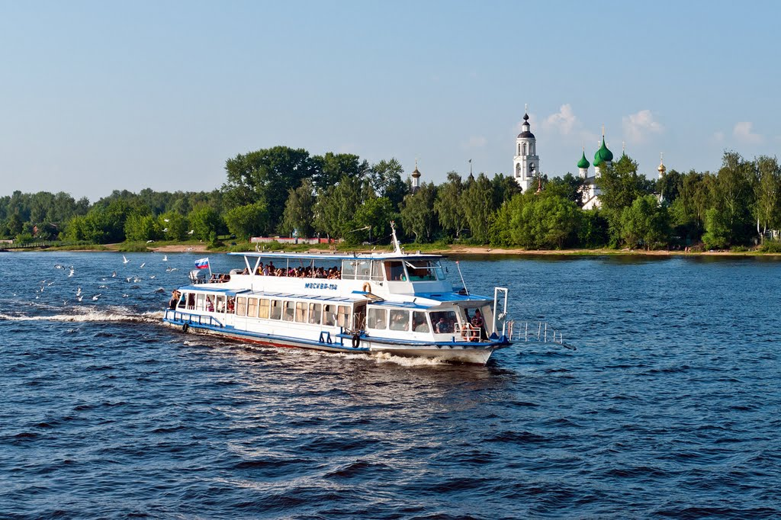
Наше время

Slide 6
Вопросы для повторения
Кто такие бурлаки? -
Бурлаками называли наемных рабочих, из самых беднейших слоев населения,
Чем занимались бурлаки?
Они тянули при помощи длинных веревок суда.
Кто написал картину «Бурлаки на волге»?
Васнецов
Шишкин
- Репин
Репин
р.Волгу
Какую реку называют
кормилицей?

Slide 7
Задание
бурлак 2.flipchart
бурлак 3.flipchart
бурлаки 4.flipchart

